Slide 1


УПРАВЛЕНИЕ
ФЕДЕРАЛЬНОГО КАЗНАЧЕЙСТВА
ПО РЕСПУБЛИКЕ КАЛМЫКИЯ
О реализации норм Федерального закона от 28.12.2025 №506-ФЗ
«О внесении изменений в Кодекс Российской Федерации об административных правонарушениях»
Нусхинова Лариса Николаевна
заместитель руководителя УФК по Республике Калмыкия
www.kalmykia.roskazna.gov.ru
г. Элиста, 2026 год

Slide 2
УПРАВЛЕНИЕ
ФЕДЕРАЛЬНОГО КАЗНАЧЕЙСТВА
ПО РЕСПУБЛИКЕ КАЛМЫКИЯ
Федеральный закон от 28 декабря 2025 г. № 506-ФЗ
«О внесении изменений в Кодекс Российской Федерации об административных правонарушениях»
Статья 15.37.1. Несоблюдение требования о ведении раздельного учета результатов финансово-хозяйственной деятельности при исполнении государственного (муниципального) контракта, договора (соглашения), контракта (договора), средства для исполнения обязательств по которым подлежат казначейскому сопровождению
Статья 15.49. Нарушение срока утверждения сведений об операциях со средствами, подлежащими казначейскому сопровождению
Статья 23.7.2. Федеральный орган исполнительной власти, осуществляющий казначейское сопровождение (далее – ФОИВ)
ФОИВ рассматривает дела об административных правонарушениях, предусмотренных статьями 15.37.1 и 15.49 КоАП
От имени ФОИВ рассматривают дела об административных правонарушениях:
1) руководитель ФОИВ, его заместители;
2) руководитель структурного подразделения ФОИВ;
3) руководители территориальных органов ФОИВ, их заместители.
Статья 23.7.3. Финансовые органы субъектов Российской Федерации, осуществляющие казначейское сопровождение (далее-ФО)
ФО рассматривают дела об административных правонарушениях, предусмотренных статьей 15.49 КоАП.
От имени ФО рассматривают дела об административных правонарушениях, руководители ФО, их заместители.
1

Slide 3
УПРАВЛЕНИЕ
ФЕДЕРАЛЬНОГО КАЗНАЧЕЙСТВА
ПО РЕСПУБЛИКЕ КАЛМЫКИЯ
Казначейское сопровождение в 2026 году
Нусхинова Лариса Николаевна
заместитель руководителя УФК по Республике Калмыкия
www.kalmykia.roskazna.gov.ru
г. Элиста, 2026 год

Slide 4
УПРАВЛЕНИЕ
ФЕДЕРАЛЬНОГО КАЗНАЧЕЙСТВА
ПО РЕСПУБЛИКЕ КАЛМЫКИЯ
ФЕДЕРАЛЬНЫЙ ЗАКОН от 28 ноября 2025 г. № 426-ФЗ
«О ФЕДЕРАЛЬНОМ БЮДЖЕТЕ НА 2026 ГОД И НА ПЛАНОВЫЙ ПЕРИОД 2027 И 2028 ГОДОВ»
Статья 5. Особенности использования средств, предоставляемых отдельным юридическим лицам
и индивидуальным предпринимателям, в 2026 году
3. Установить, что ТОФК осуществляют в порядке, установленном Правительством РФ в соответствии с пунктом 3 статьи 242.23 БК РФ, казначейское сопровождение:
1. расчетов по государственным (муниципальным) контрактам о поставке товаров, выполнении работ, оказании услуг, заключаемым на сумму 100 000,0 тыс. рублей и более для обеспечения государственных нужд субъекта РФ (муниципальных нужд),
расчетов по контрактам (договорам) о поставке товаров, выполнении работ, оказании услуг, заключаемым на сумму 10 000,0 тыс. рублей и более бюджетными и автономными учреждениями субъекта РФ (муниципальными бюджетными и автономными учреждениями),
субсидий юридическим лицам (за исключением субсидий бюджетным и автономным учреждениям субъекта РФ и муниципальным бюджетным и автономным учреждениям),
бюджетных инвестиций юридическим лицам, предоставляемых в соответствии со статьей 80 Бюджетного кодекса РФ,
субсидий на финансовое обеспечение затрат в соответствии с концессионными соглашениями и соглашениями о государственно-частном партнерстве (муниципально-частном партнерстве),
бюджетных инвестиций в соответствии с концессионными соглашениями, предоставляемых из бюджета субъекта РФ (местного бюджета), источником финансового обеспечения которых являются межбюджетные трансферты, имеющие целевое назначение, предоставляемые из федерального бюджета бюджету субъекта РФ,
а также расчетов по контрактам (договорам) о поставке товаров, выполнении работ, оказании услуг, заключаемым на сумму более 3000,0 тыс. рублей исполнителями и соисполнителями в рамках исполнения указанных государственных (муниципальных) контрактов (контрактов, договоров) о поставке товаров, выполнении работ, оказании услуг, договоров (соглашений) о предоставлении субсидий (бюджетных инвестиций), концессионных соглашений, соглашений о государственно-частном партнерстве (муниципально-частном партнерстве);
1

Slide 5
УПРАВЛЕНИЕ
ФЕДЕРАЛЬНОГО КАЗНАЧЕЙСТВА
ПО РЕСПУБЛИКЕ КАЛМЫКИЯ
ФЕДЕРАЛЬНЫЙ ЗАКОН от 28 ноября 2025 г. № 426-ФЗ
«О ФЕДЕРАЛЬНОМ БЮДЖЕТЕ НА 2026 ГОД И НА ПЛАНОВЫЙ ПЕРИОД 2027 И 2028 ГОДОВ»
Статья 5. Особенности использования средств, предоставляемых отдельным юридическим лицам и индивидуальным предпринимателям, в 2026 году
3. Установить, что ТОФК осуществляют в порядке, установленном Правительством РФ в соответствии с пунктом 3 статьи 242.23 БК РФ, казначейское сопровождение:
2. расчетов по государственным (муниципальным) контрактам о поставке товаров, выполнении работ, оказании услуг, заключаемым для обеспечения государственных нужд субъекта РФ (муниципальных нужд),
расчетов по контрактам (договорам) о поставке товаров, выполнении работ, оказании услуг, заключаемым бюджетными и автономными учреждениями субъекта РФ (муниципальными бюджетными и автономными учреждениями),
субсидий юридическим лицам (за исключением субсидий бюджетным и автономным учреждениям субъекта Российской Федерации и муниципальным бюджетным и автономным учреждениям),
бюджетных инвестиций юридическим лицам, предоставляемых в соответствии со статьей 80 Бюджетного кодекса РФ,
субсидий на финансовое обеспечение затрат в соответствии с концессионными соглашениями и соглашениями о государственно-частном партнерстве (муниципально-частном партнерстве),
бюджетных инвестиций в соответствии с концессионными соглашениями, предоставляемых из бюджета субъекта РФ (местного бюджета), источником финансового обеспечения которых являются бюджетные кредиты, предоставляемые из федерального бюджета бюджету субъекта РФ, на финансовое обеспечение реализации инфраструктурных проектов, правилами предоставления которых предусмотрены условия об осуществлении Федеральным казначейством казначейского сопровождения указанных средств,
а также расчетов по контрактам (договорам) о поставке товаров, выполнении работ, оказании услуг, заключаемым на сумму более 3000,0 тыс. рублей исполнителями и соисполнителями в рамках исполнения указанных государственных (муниципальных) контрактов (контрактов, договоров) о поставке товаров, выполнении работ, оказании услуг, договоров (соглашений) о предоставлении субсидий (бюджетных инвестиций), концессионных соглашений, соглашений о государственно-частном партнерстве (муниципально-частном партнерстве);
2

Slide 6
УПРАВЛЕНИЕ
ФЕДЕРАЛЬНОГО КАЗНАЧЕЙСТВА
ПО РЕСПУБЛИКЕ КАЛМЫКИЯ
ФЕДЕРАЛЬНЫЙ ЗАКОН от 28 ноября 2025 г. № 426-ФЗ
«О ФЕДЕРАЛЬНОМ БЮДЖЕТЕ НА 2026 ГОД И НА ПЛАНОВЫЙ ПЕРИОД 2027 И 2028 ГОДОВ»
Статья 5. Особенности использования средств, предоставляемых отдельным юридическим лицам и индивидуальным предпринимателям, в 2026 году
3. Установить, что ТОФК осуществляют в порядке, установленном Правительством РФ в соответствии с пунктом 3 статьи 242.23 БК РФ, казначейское сопровождение:
3) расчетов по государственным (муниципальным) контрактам о поставке товаров, выполнении работ, оказании услуг, заключаемым для обеспечения государственных нужд субъекта РФ (муниципальных нужд),
расчетов по контрактам (договорам) о поставке товаров, выполнении работ, оказании услуг, заключаемым бюджетными и автономными учреждениями субъекта РФ (муниципальными бюджетными и автономными учреждениями),
субсидий юридическим лицам (за исключением субсидий бюджетным и автономным учреждениям субъекта РФ, муниципальным бюджетным и автономным учреждениям) и индивидуальным предпринимателям,
грантов в форме субсидий бюджетным и автономным учреждениям субъектов РФ (муниципальным бюджетным и автономным учреждениям), предоставляемых в соответствии с пунктом 4 статьи 78.1 Бюджетного кодекса РФ,
бюджетных инвестиций юридическим лицам, предоставляемых в соответствии со статьей 80 Бюджетного кодекса РФ,
субсидий на финансовое обеспечение затрат в соответствии с концессионными соглашениями и соглашениями о государственно-частном партнерстве (муниципально-частном партнерстве),
бюджетных инвестиций в соответствии с концессионными соглашениями, предоставляемых из бюджета субъекта РФ (местного бюджета), источником финансового обеспечения которых являются предоставляемые бюджетам субъектов РФ бюджетные кредиты за счет временно свободных средств единого счета федерального бюджета на срок до пятнадцати лет с взиманием платы за пользование ими по ставке 3 процента годовых с правом досрочного погашения и (или) бюджетные кредиты за счет временно свободных средств единого счета федерального бюджета на финансовое обеспечение реализации инфраструктурных проектов,
а также расчетов по контрактам (договорам) о поставке товаров, выполнении работ, оказании услуг, заключаемым на сумму более 3000,0 тыс. рублей исполнителями и соисполнителями в рамках исполнения указанных государственных (муниципальных) контрактов (контрактов, договоров) о поставке товаров, выполнении работ, оказании услуг, договоров (соглашений) о предоставлении субсидий (бюджетных инвестиций), концессионных соглашений, соглашений о государственно-частном партнерстве (муниципально-частном партнерстве)
3

Slide 7
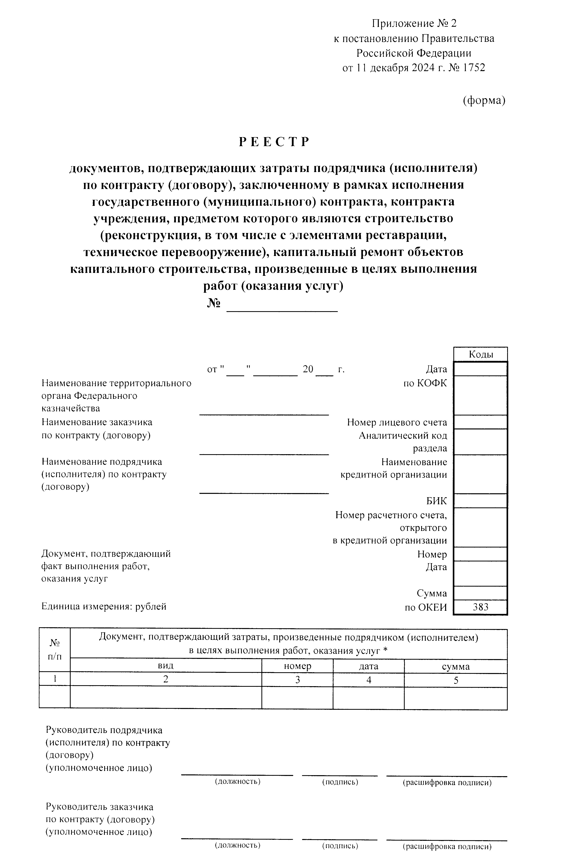
УПРАВЛЕНИЕ
ФЕДЕРАЛЬНОГО КАЗНАЧЕЙСТВА
ПО РЕСПУБЛИКЕ КАЛМЫКИЯ
Постановление Правительства РФ от № 1752
«О порядке перечисления в 2026 году средств, подлежащих казначейскому сопровождению, на расчетные счета, открытые в кредитных организациях»
За выполненные работы, оказанные услуги
Пункт 3
Перечисление средств с лицевых счетов УКС осуществляется в 2026 году на расчетные счета, открытые в кредитных организациях подрядчикам по контрактам при представлении заказчиком в ТОФК документов, подтверждающих выполнение работ, оказание услуг, определенных порядком санкционирования, а также сформированного подрядчиком (исполнителем) реестра документов, подтверждающих затраты подрядчика (исполнителя) по контракту (договору), заключенному в рамках исполнения государственного (муниципального) контракта, контракта учреждения, предметом которого являются строительство (реконструкция, в том числе с элементами реставрации, техническое перевооружение), капитальный ремонт объектов капитального строительства, произведенные в целях выполнения работ (оказания услуг), по форме согласно приложению N 2 , указанные в документах, подтверждающих выполнение работ, оказание услуг, определенных порядком санкционирования.
4

Slide 8
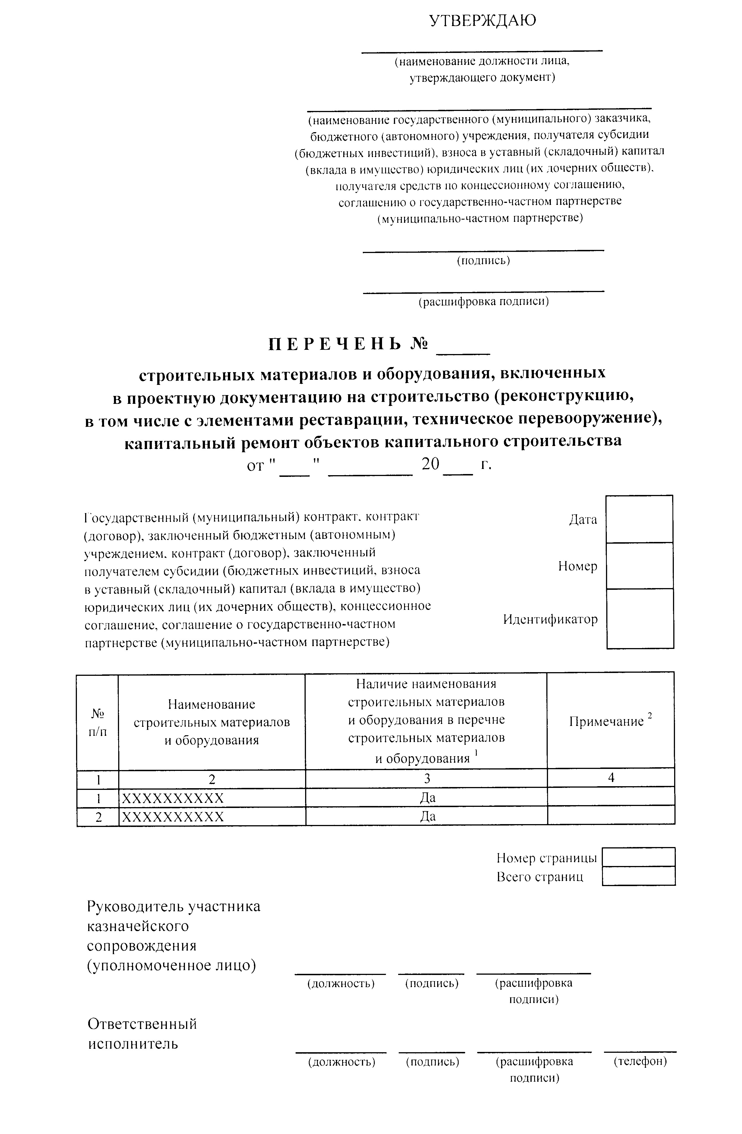
УПРАВЛЕНИЕ
ФЕДЕРАЛЬНОГО КАЗНАЧЕЙСТВА
ПО РЕСПУБЛИКЕ КАЛМЫКИЯ
Постановление Правительства РФ от № 1752
«О порядке перечисления в 2026 году средств, подлежащих казначейскому сопровождению, на расчетные счета, открытые в кредитных организациях»
За строительные материалы и оборудование
П. 1(1) Перечисление средств (в части авансовых платежей) с лицевых счетов УКС осуществляется в 2026 году на расчетные счета, открытые в кредитных организациях поставщикам строительных материалов и оборудования, затраты на приобретение которых включены в проектную документацию на строительство (реконструкцию, в том числе с элементами реставрации, техническое перевооружение), капитальный ремонт объектов капитального строительства (далее - проектная документация), информация о которых содержится в Перечне строительных материалов и оборудования, включенных в проектную документацию (приложение N 1)
В перечень включаются наименования строительных материалов и оборудования, необходимых для исполнения контракта предметом которого является строительство (реконструкция, в том числе с элементами реставрации, техническое перевооружение), капитальный ремонт ОКС, в соответствии с проектной документацией.
5

Slide 9
УПРАВЛЕНИЕ
ФЕДЕРАЛЬНОГО КАЗНАЧЕЙСТВА
ПО РЕСПУБЛИКЕ КАЛМЫКИЯ
Перечень строительных материалов и оборудования,
включенных в проектную документацию
Приказ Министерства строительства
и жилищно-коммунального хозяйства
Российской Федерации
от 16 декабря 2025 г. N 804/пр
«Об утверждении перечня строительных материалов и оборудования»
Совместное письмо
Минфина России
от 22.01.2026 № 02-12-10/3864
и
Федерального казначейства
от 22.01.2026 № 07-04-05/04-1269
6

Slide 10
УПРАВЛЕНИЕ
ФЕДЕРАЛЬНОГО КАЗНАЧЕЙСТВА
ПО РЕСПУБЛИКЕ КАЛМЫКИЯ
Спасибо за внимание!

